Slide 1
A munkaügyi kapcsolatok rendszere – 7. A munkaügyi konfliktusok feloldása
László Gyula, Sipos Norbert

Slide 2
Konfliktusok feloldása
Tárgyalás
Előkészítés
Tárgyalás
Konfliktus/vita-kezelés
Egy harmadik fél bevonása
Munkaharc
Nyomás-gyakorlás, károkozás
Megállapodás

Slide 3
A munkaügyi viták (konfliktusok) típusai
 | Jogvita | Érdekvita
Egyéni | X | (?)
Kollektív | X | X
Notes:
Jogvita, érdekvita. Mindkettő mögött alapvetően érdek van. De jogvitáról akkor beszélünk, ha jogi természetű a vita. Van valamilyen szabály, amely betartását valaki vitatja. Lehet egy emberre vonatkozó, vagy több embert (egy csoportot) érintő.
A jog mögött van-e érdek. Alapvetően igen, mégpedig mindig.
Van-e egyéni érdekvita? Lehet érdekvita az egyes munkavállaló és a munkáltató között (pl. az egyéni érdek érvényesítéséről, az elismerésről, juttatásokról stb.) Ezek jelentős részében ugyanakkor nem lehet jogszabályra hivatkozni, mert a döntés a munkáltatónak a munkaviszony által meghatározott, egyedi jogköre, vagyis nem lehet jogvita tárgya. Az érdekek ütközése, a konfliktus ennek ellenére fennáll, amiben szükség esetén fel lehet használni a konfliktus-kezelő eljárásokat.
Munkaügyi jogvita
A MV és a MA a munkaviszonyból vagy az Mt-ből származó, a SZ, az ÜT az Mt-ből, kollektív szerződésből, vagy üzemi megál-lapodásból származó igényét bíróság előtt érvényesítheti.
A MA mérlegelési jogkörében hozott döntésével szemben igény abban az esetben érvényesíthető, ha a MA a döntésének kialakítására irányadó szabályokat megsértette. (285.§)
A munkáltató, az üzemi tanács vagy a szakszervezet a tájékoztatásra vagy a konzultációra vonatkozó szabály megszegése miatt öt napon belül bírósághoz fordulhat. A bíróság tizenöt napon belül, nemperes eljárásban határoz; öt napon belül fellebbezésnek van helye; a másodfokú bíróság tizenöt napon belül határoz. (289. §)
A kollektív szerződésben meghatározott jogcím alapján fennálló igény érvényesítésének eltérő szabályait a kollektív szerződés meghatározhatja. (290. §)
Kollektív munkaügyi vita (érdekvita)
A MA és az ÜT/SZ a közöttük felmerült viták feloldására egyeztető bizottságot alakíthat. ÜM vagy KSZ: lehet állandó bizottság is (az MA és az ÜT vagy SZ által azonos számban delegált tag és független elnök). Az elnök köteles a tagokkal folyamatosan konzultálni, a tagok álláspontját, az egyeztetés eredményét írásban összefoglalni. Az eljárás indokolt költségei a munkáltatót terhelik. (291-292. §)
A MA és az ÜT vagy a SZ előzetesen írásban megállapodhatnak, hogy a bizottság döntésének magukat alávetik. Szavazat-egyenlőség esetén az elnök szavazata dönt.
Az ÜT választásával és működésével kapcsolatos indokolt költségek MA-i viselésével és az ÜT együttdöntési jogkörével kapcsolatban felmerült vitában döntőbíró dönt. A felek megállapodásának hiányában a döntőbírót a felek jelöltjei közül sorsolással kell kiválasztani.(293. §)

Slide 4
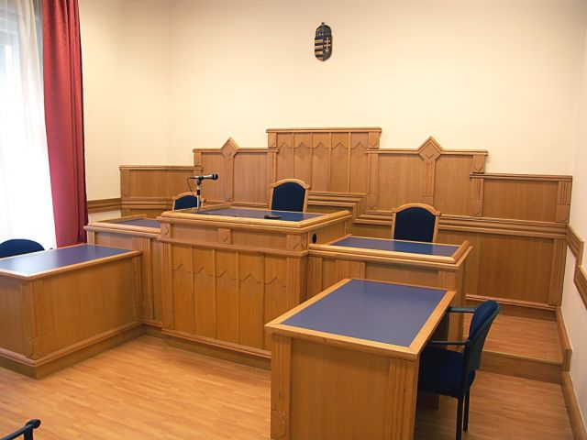

A jogviták feloldása
belső panasz/egyeztető eljárás
elsősorban munkaügyi bíróság
békéltetés
nem-peres eljárás (pl. tájékoztatás, konzultáció elmulasztása esetén)

Slide 5




Az érdekviták feloldása
Az egyeztetés módjáról a felek szabadon állapodnak meg (állandó, eseti)
Békéltetés: folyamatot támogat
Közvetítés: eredményre vezet
Döntőbizottság: legyen döntés
Döntőbíráskodás: külső döntés
Notes:
Az egyeztetés módjáról a felek szabadon állapodnak meg
eseti vagy állandó egyeztető bizottság (azonos létszámú két oldal + független elnök, aki konzultál, egyeztet, az eredményt rögzíti)
békéltetés (cél: a folyamat)
közvetítés (cél: az eredmény)
döntőbizottság (cél: a döntés)
⇒ döntőbíráskodás (a felek megállapodása alapján, vagy a felek jelöltjei közül sorsolással választják)
az ÜT választásával és működésével kapcsolatos indokolt költségek, amelyek a MA-t terhelik
az ÜT együttdöntési jogába tartozó kérdés
A négy rendszernél nincs jogi kérdés, visszadobja rögtön a bíróság, ezért kell másik módszer.
A döntőbíráskodásnál elfogadják, bármi lesz a végeredmény. A többinél nem.
A békéltető igyekszik feltárni a békétlenség okát. Mi az, amit sérelmez az egyik és a másik fél, mi vezetett el a konfliktushoz, a tárgyalások megszakadásához, miért és hogyan lehetne/kellene ezen felülemelkedni és folytatni a tárgyalást. Tehát a folyamatra koncentrál, hogy folytatódjon a tárgyalás. Ezzel véget ér a feladata, nem kötelező részt venni a tárgyalásokban továbbiakban. Nem kell szakmailag topon lenni, fontos, hogy ismerje az embereket, értsen hozzájuk, tudja, hogyan működik a csoportos viselkedés, valamint nem árt, ha elismert szakember, hogy legyen tekintélye.
A közvetítésnél vizionálja magában, mi az a pont, amelyik mindkét félnek megfelelő lehet, tisztázza, mi az ajánlat, miért szakadt meg a tárgyalás. Igyekszik rájönni a szakmai tartalomra, miért szakadt meg emiatt a tárgyalás, reális-e a követelés, figyelembe vesz-e külső tényezőket, a másik fél igényeit. Fokozatosan közelíti a két oldal álláspontját. Nem érdekli a felek lelki világa. Fő, hogy legyen megállapodás, akkor hívja össze újra a „plenáris” ülést, ha sikerült megtalálni a közös pontot, és remélhető, hogy a felek azt majd aláírják. A közvetítő soha nem dönt, rávezeti a feleket, hogy úgy döntsenek, ami lehetővé teszi a megállapodást. Ki a jó közvetítőt? Értsen valamelyest a szakmához. Látja az egyes oldalak előnyét, hátrányát. Jó elemzőnek kell lennie, fel kell tudni tárni a feszültségpontokat (azt is, amelyet nem tudnak a felek.)
A döntőbizottságnál mindenképpen dönteni kell, paritásos elven kijelölnek egy-két tagot egy független elnökkel, és ennek a bizottságnak adják át a döntés jogát, amely döntést a felek eleve elfogadnak.
A döntőbíró olyan mint a bíróság, mindkét fél aláírja előzetesen, hogy magára nézve kötelezőként ismerik el a döntését. Nem kell betartani a bíróság eljárási szabályait, de a döntőbíró is meghallgathatja a felek véleményét, ennek alapján mindenképpen születik döntés, feloldódik a vita. Potenciális hátránya, hogy az a fél, amelyik úgy érzi, hogy nem tud nyerni, ezzel a döntőbíróra hárítja át a felelősséget.
Korábban rendelkezésre állt a Munkaügyi Közvetítői és Döntőbírói Szolgálat ennek helyét a Munkaügyi Tanácsadó és Vitarendező Szolgálat vette át. A Szolgálat eljárása a felek részére – legfeljebb 8 tárgyalási napra – díjmentes. http://jogpontok.hu/download/vitarendezes__kodex.pdf

Slide 6
Munkaügyi Tanácsadó és Vitarendező Szolgálat
320/2014 (XII.13) Korm. r.
http://jogpontok.hu/download/vitarendezes__kodex.pdf
A szolgálat feladatai:
Segíti a kollektív munkaügyi érdekviták szereplőit, hogy kölcsönösen előnyös megállapodásokat tudjanak kötni egymással. Támogatja a kommunikációt, a közös álláspont kialakítását. Hozzájárul a konfliktushelyzet megszüntetéséhez, a munkahelyi béke helyreállításához, megtartásához.
Ki fordulhat a szolgálathoz?
munkáltató/munkáltatói érdekképviseleti szervezet,
üzemi tanács/közalkalmazotti tanács,
szakszervezet/szakszervezeti szövetség.

Slide 7
Munkaügyi Tanácsadó és Vitarendező Szolgálat
Szolgáltatások a felek közös kérelmére:
tanácsadás (csak az egyik félnek is)
békéltetés
közvetítés
egyeztetés
döntőbíráskodás.
A Szolgálat eljárása a felek részére – legfeljebb 8 tárgyalási napra – díjmentes.
A szolgálat tagjai (többek közt) a Dél-Dunántúlon:
dr. Kiss György, dr. Berke Gyula (ÁJK)
dr. Barakonyi Eszter, dr. Ásványi Zsófia (KTK)

Slide 8
Köszönjük a figyelmet!

